Slide 1

Python程序设计（项目实战）
◆ 重庆两江智造集团 · 数字化转型办公室
不写SQL也能操作数据库
第七周 · 第14次课（2课时 · 80分钟）
双创中心302实训室 · 理实一体 · 配套：分层工单+starter · 本课主用：PyCharm CE + ProcessOn（ER图设计）+ Git/GitHub（每周提交）
重庆现代制造职业学院 智能控制学院 · 工业互联网应用专业
Notes:
开场30秒：本次课《不写SQL也能操作数据库》，80分钟＝2课时×40分钟。课前已发工单+starter+微课知识卡，资讯·计划线上完成。

Slide 2
1
不写SQL也能操作数据库（1）
SQLAlchemy ORM：模型定义、会话管理、关系映射；
ORM查询：filter、join、聚合；
批量写入与事务；
工单P5实操：将P4采集系统数据入库，构建小型产线数据仓库（ORM实现+统计查询+性能对比）。
两江智造集团 · Python程序设计（项目实战）
2 / 7
Notes:
实施内容清单：本页条目与工单步骤一一对应，逐项过一遍即可，细节留到代码演示。

Slide 3
实施任务：工单P5《产线数据仓库与ORM》
实施步骤
1. records(device_id,ts)建索引
2. EXPLAIN QUERY PLAN前后对比
3. 复杂查询(多表JOIN聚合)冲优
及格标准（D）
4表合理+ORM入库+2条查询
优秀标准（B+）
索引有EXPLAIN证据+规避N+1
两江智造集团 · Python程序设计（项目实战）
3 / 7
Notes:
工单发布话术：'数字化转型办公室发来工单P5《产线数据仓库与ORM》，及格线是4，优秀线看A层标准'——念完发starter。

Slide 4
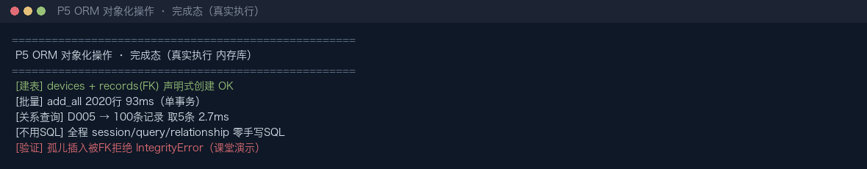
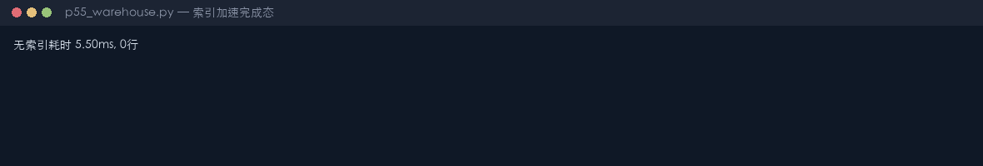


工单实战 · 完成效果图
TARGET · 完成后长这样
P5 ORM操作完成态
四个自检点
1
ORM 声明式建表
2
关系查询可用
3
批量插入生效
4
EXPLAIN 走索引
怎么看：终端退出码 0 + 关键数字在及格线以上
截图提交：运行窗口含文件名与输出，截全屏交工单
两江智造集团 · Python程序设计（项目实战）

Slide 5
总结评价与课后任务
评价（10分钟）：
按D/C/B/A量表当堂评分；工单24小时内反馈评语与改进建议。
1. 1. 完成工单P5《产线数据仓库》：及格标准4表设计合理+ORM入库+基础统计；优秀标准含索引优化+批量写入+复杂查询；
2. 2. 完成ER图与数据字典文档；
3. 3. 预习机器学习基本流程（训练/验证/预测）。
下次课预告：见下次课工单任务书
两江智造集团 · Python程序设计（项目实战）
5 / 7
Notes:
教材衔接：教材：Python程序设计项目化教程（活页式）（任越美 李垒 李江岱 主编，978-7-313-30507-7）— 项目4 | 预习知识点：SQLAlchemy ORM；ER设计；批量写入与索引 | 课中检查知识点：四表仓库可查询

Slide 6
THANKS
感谢聆听 · 动手实践出真知
以生为本 | 做中学 · 学中做
两江智造集团 · Python程序设计（项目实战）
6 / 7
Notes:
下课提醒：关机→椅归位→带走工单；教师课后24h内完成反馈。

Slide 7
下次课预告（第8周）
主题: 诊断模型训练与F1达标——应用：见工单start
预习快问: 过拟合的信号是什么？怎么防？
课前完成：导学单 + 预习自测 + starter环境自检
带着问题来上课——Predict先于Run
Notes:
下次课预告：布置课前微课知识卡与导学单，形成学习闭环。

